Slide 1
Evidencias de alumnos del JN Elia Emma Badillo Mendoza
A

Slide 2
Semana del 14 de junio al 18 de junio

Slide 4
Aprendizajes esperados:
Exploración y Comprensión del Mundo Natural y Social: Describe y explica las características comunes que identifica entre seres vivos y elementos que observa en la naturaleza.
Lenguaje y comunicación: Escribe su nombre con diversos propósitos e identifica el de algunos compañeros
Educación socioemocional: Habla sobre sus conductas y las de sus compañeros, explica las consecuencias de sus actos y reflexiona ante situaciones de desacuerdo.
Pensamiento matemático: Reproduce modelos con formas, figuras y cuerpos geométricos

Slide 6
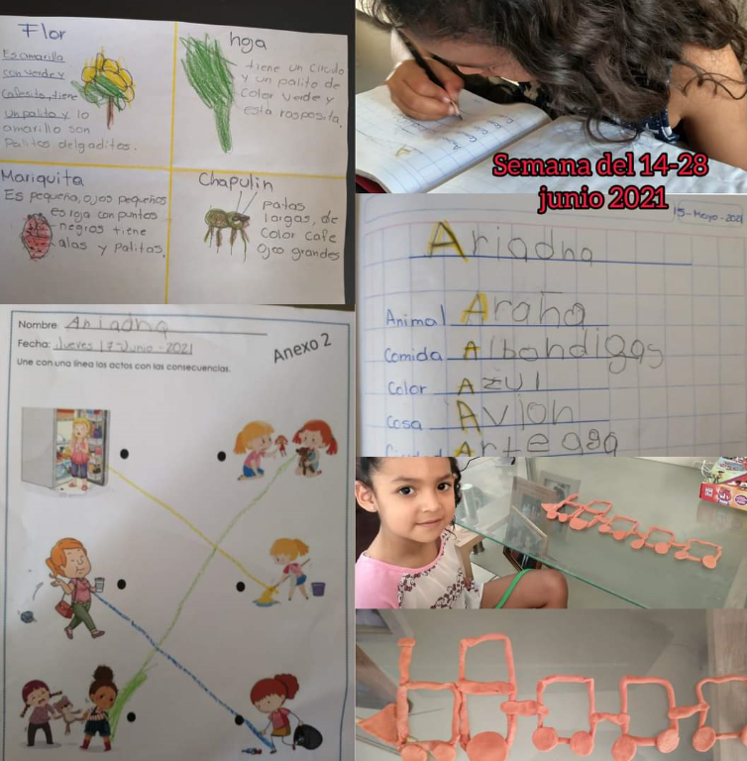
Aprendizajes esperados:
Exploración y Comprensión del Mundo Natural y Social: Describe y explica las características comunes que identifica entre seres vivos y elementos que observa en la naturaleza.
Lenguaje y comunicación: Escribe su nombre con diversos propósitos e identifica el de algunos compañeros
Educación socioemocional: Habla sobre sus conductas y las de sus compañeros, explica las consecuencias de sus actos y reflexiona ante situaciones de desacuerdo.
Pensamiento matemático: Reproduce modelos con formas, figuras y cuerpos geométricos

Slide 8
Aprendizajes esperados:
Exploración y Comprensión del Mundo Natural y Social: Describe y explica las características comunes que identifica entre seres vivos y elementos que observa en la naturaleza.
Lenguaje y comunicación: Escribe su nombre con diversos propósitos e identifica el de algunos compañeros
Educación socioemocional: Habla sobre sus conductas y las de sus compañeros, explica las consecuencias de sus actos y reflexiona ante situaciones de desacuerdo.
Pensamiento matemático: Reproduce modelos con formas, figuras y cuerpos geométricos

Slide 10
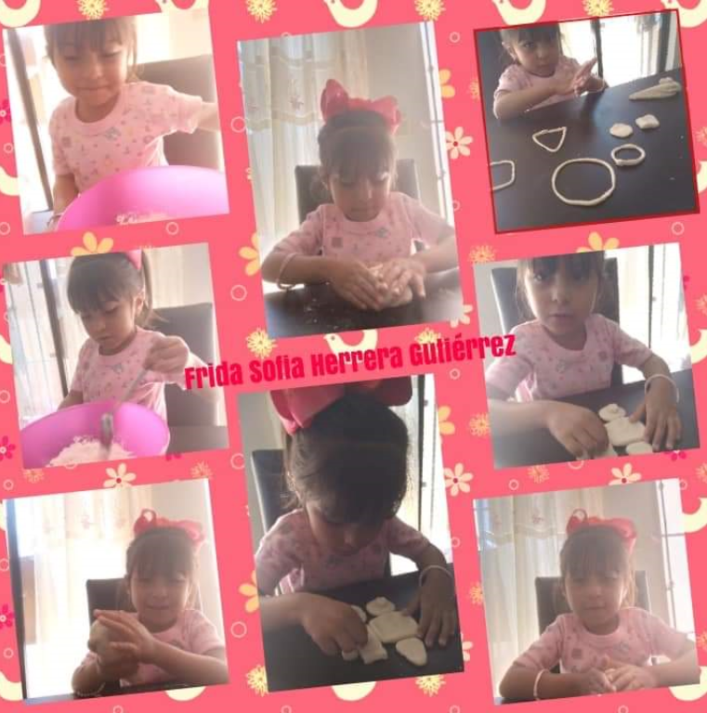
Aprendizajes esperados:
Exploración y Comprensión del Mundo Natural y Social: Describe y explica las características comunes que identifica entre seres vivos y elementos que observa en la naturaleza.
Lenguaje y comunicación: Escribe su nombre con diversos propósitos e identifica el de algunos compañeros
Educación socioemocional: Habla sobre sus conductas y las de sus compañeros, explica las consecuencias de sus actos y reflexiona ante situaciones de desacuerdo.
Pensamiento matemático: Reproduce modelos con formas, figuras y cuerpos geométricos

Slide 11
Segunda semana del 21 de junio al 24 de junio

Slide 12
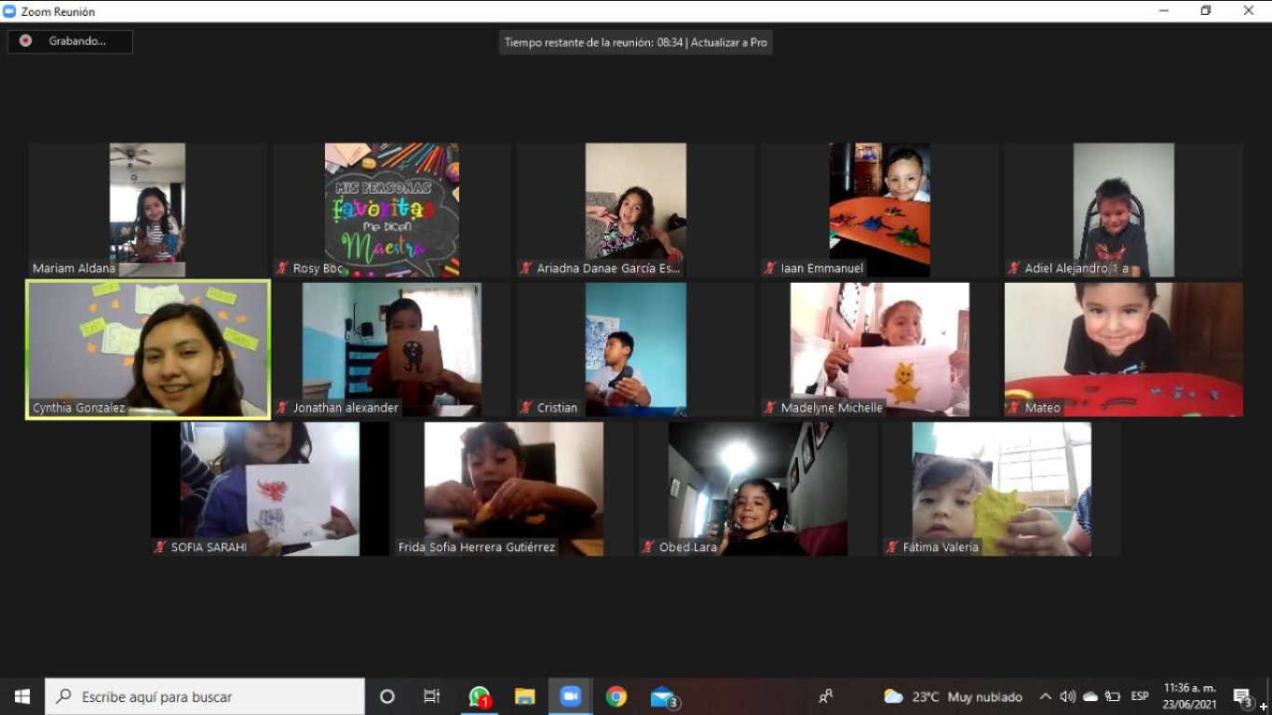
Maestra esta semana ningún niño subió evidencia de las actividades, le dejo la foto del día miércoles 23 de junio que fue la clase por video llamada.

